Slide 1



MVP типовой Кулинарная книга
Разработчик на Spring Framework

Slide 2


Меня хорошо видно
& слышно?

Slide 3
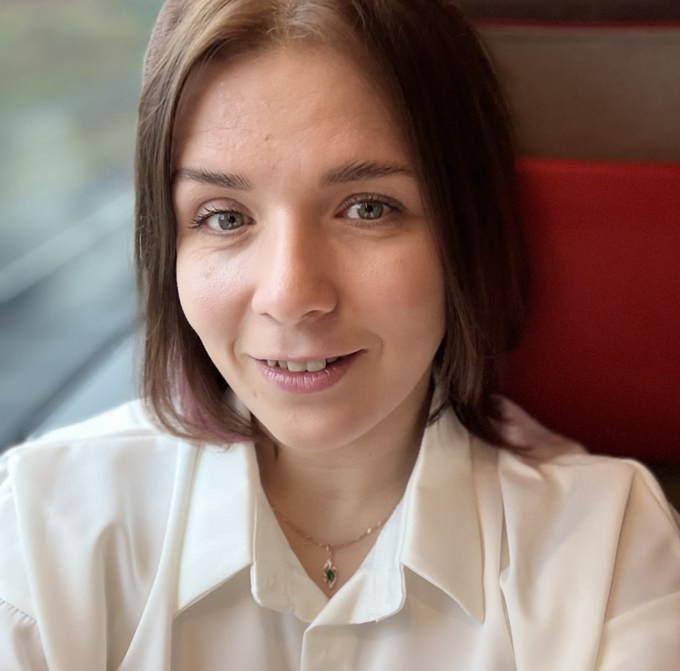
Защита проекта
Тема: MVP типовой Кулинарная книга
Татьяна Карпа
Опытный ABAP-разработчик (10+ лет стажа), начинающий разработчик Java Spring

Slide 4
План защиты
Цель и задачи проекта
Какие технологии использовались
Что получилось
Выводы
Вопросы и рекомендации

Slide 5
Цель и задачи проекта
Цель проекта: Разработать MVP, представляющий собой web-приложение для управления рецептами, разработанное специально для обучающихся на кулинарных курсах
1. | Реализовать CRUD для рецептов, категорий, инвентаря
2. | Реализовать комментирование рецептов
3. | Реализовать регистрацию и авторизацию пользователей с разделением прав
4. | Реализовать web-интерфейс

Slide 6




Многослойная архитектура
Presentation layer
Business Layer
Data Access Layer
Domain Layer
Обработка HTTP запросов и формирование ответов Компоненты: Page Controllers (@Controller) REST Controllers (@RestController) GlobalExceptionHandler | Инкапсуляция бизнес-логики и правил приложения Компоненты: Сервисные классы Особенности: Транзакционность на уровне сервисов Бизнес-валидация Преобразование исключений | Абстракция для работы с базой данных Компоненты: Spring Data JPA Repository интерфейсы CustomRepository для сложных запросов Entity Graphs для оптимизации загрузки | Модель предметной области Компоненты: JPA Entity классы Связи и ограничения базы данных

Slide 7
Многослойная архитектура (продолжение)
Infrastructure Layer
Data Layer
Вспомогательные компоненты и конфигурация Компоненты: Converters DTO Objects Config Classes Message System | Хранение информации Компоненты: Database Static Files

Slide 8
Какие технологии использовались
1. | Backend: Spring Boot 3.3.2, Java 17, Lombok
2. | База данных: H2 Database + Spring Data JPA, Hibernate
3. | Frontend: Thymeleaf, HTML/CSS/JavaScript, Bootstrap
4. 5. 6. | Безопасность: Spring Security Тестирование: Spring Boot Test, Spring Security Test, JUnit 5, Mockito Инструменты разработки: Maven, Checkstyle, Spring Boot DevTools

Slide 9
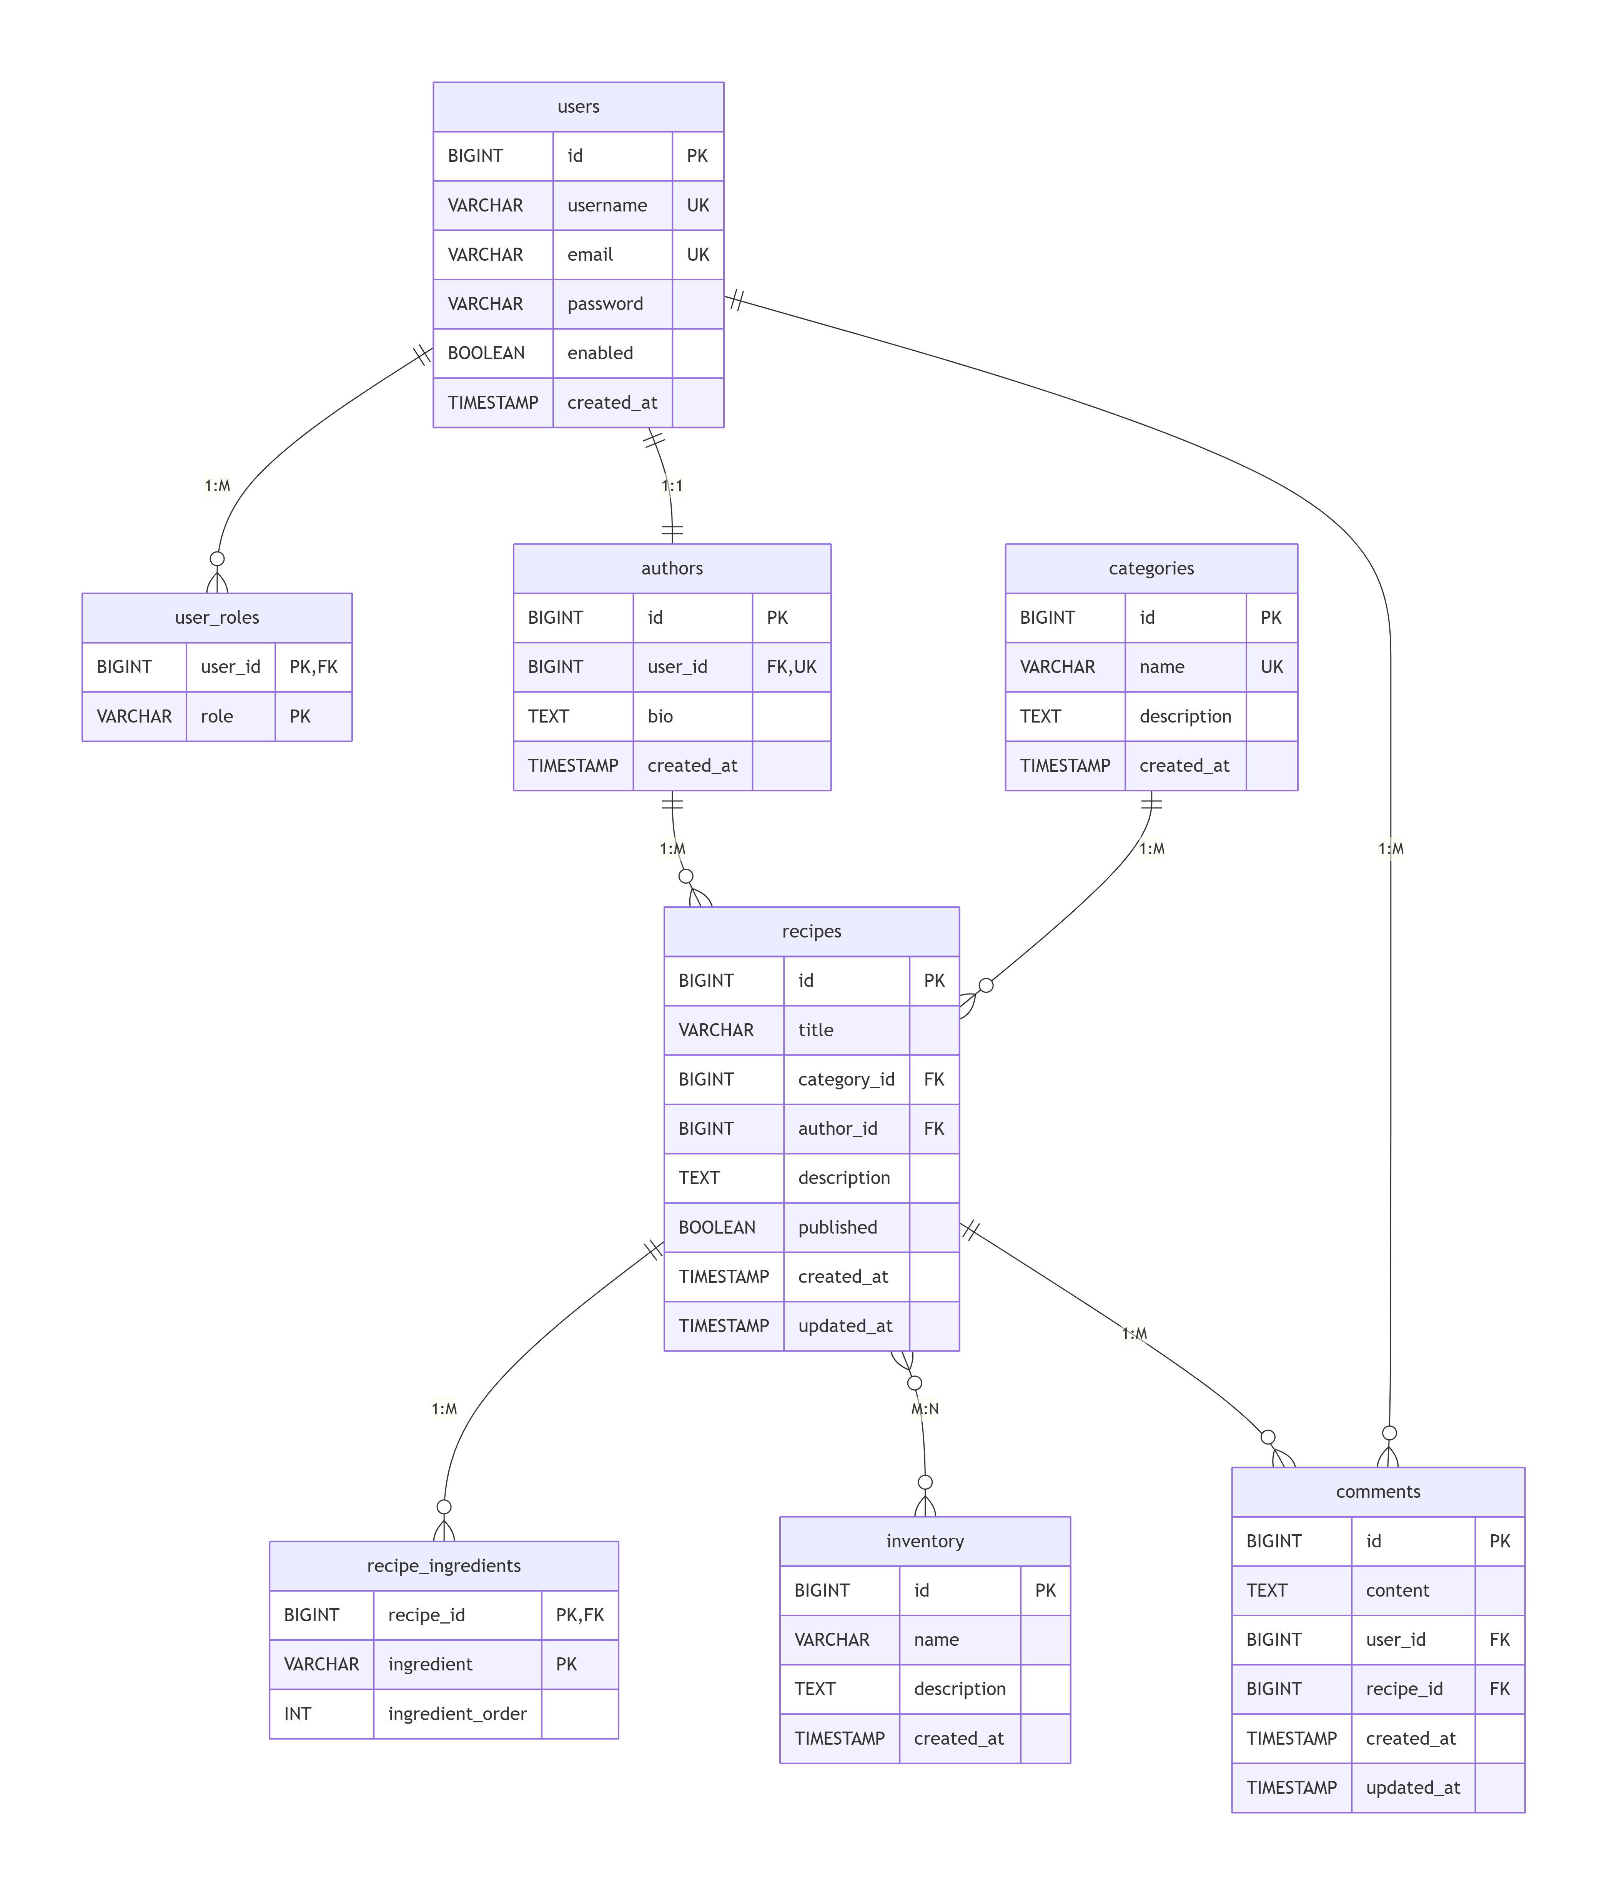
Схема БД и связи
users → authors (1:1) authors → recipes (1:M) categories → recipes (1:M) recipes → recipe_ingredients (1:M) recipes ↔ inventory (M:N) recipes → comments (1:M) users → comments (1:M) users → user_roles (1:M)
место для иллюстрации

Slide 10
Структура проекта
Структура проекта
config\ Конфигурационные классы
controllers\ REST и page контроллеры
services\ Бизнес-логика
repositories\ Доступ к данным
models\ Сущности JPA
dto\ Data Trasfer Object
converters\ Конверторы сущностей
exceptions\ Кастомные исключения
utils\ Утилиты

Slide 11
Frontend организация
templates\
fragments\ Переиспользуемые компоненты
admin\ Админские страницы
Пользовательские страницы
static\
css\ Стили (Bootstrap + пользовательские)
js\ Модульные JS файлы

Slide 12
Матрица доступов
Публичный доступ: просмотр опубликованных рецептов, поиск, категории.
Аутентифицированные пользователи: создание/редактирование своих рецептов, комментарии
Администраторы: управление категориями, инвентарем, удаление рецептов, просмотр списка пользователей

Slide 13
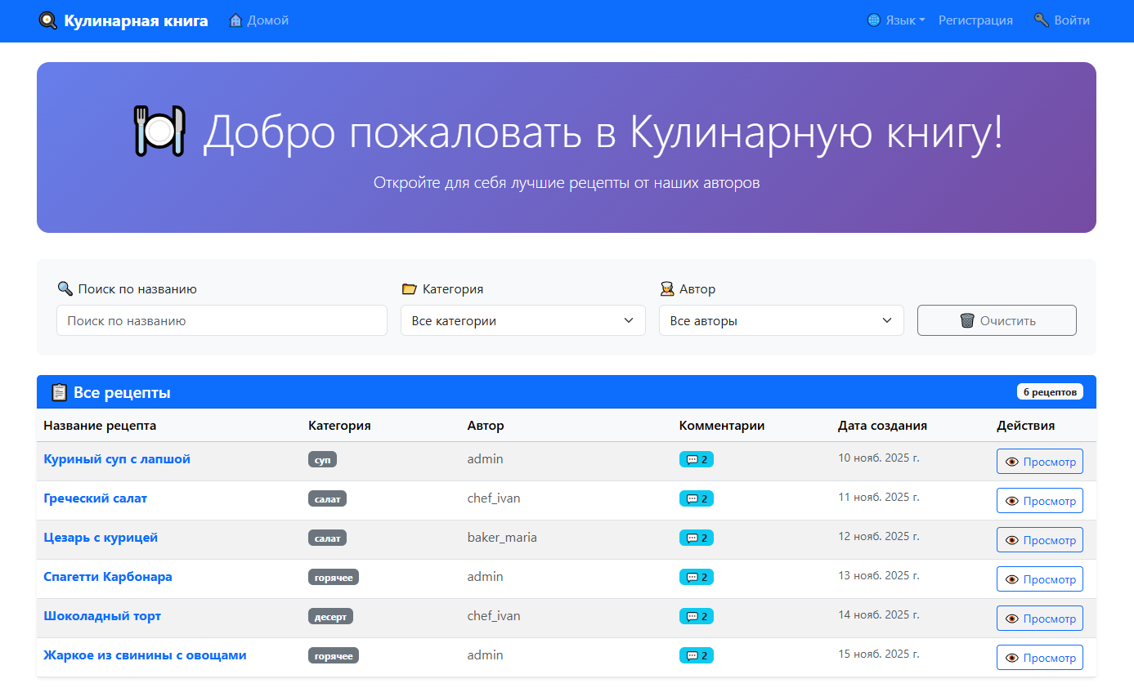
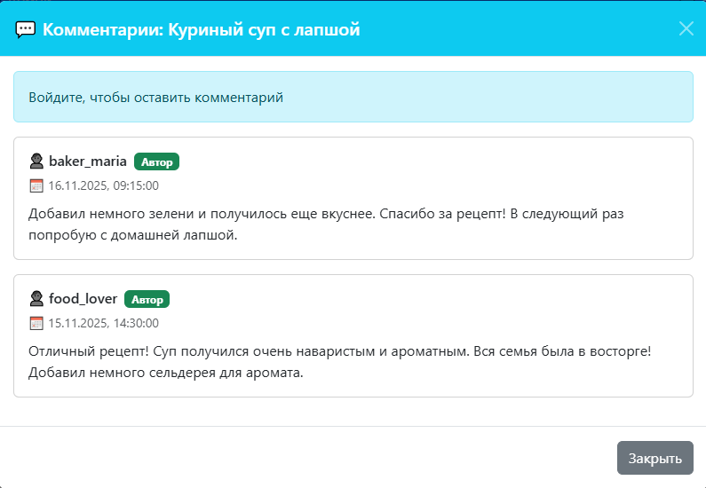
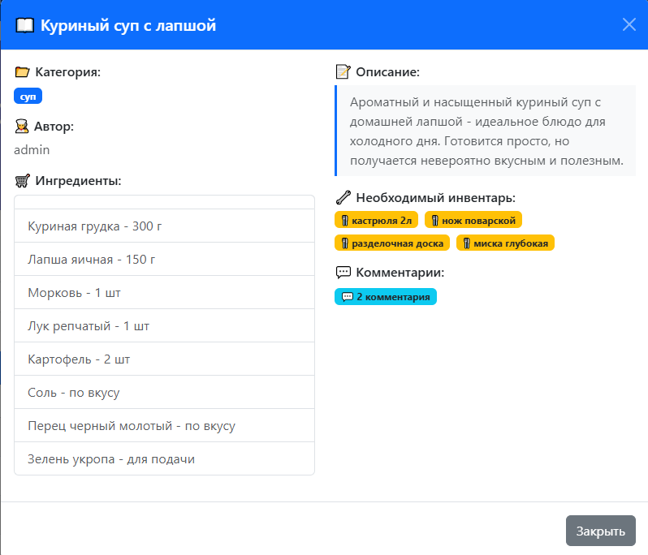
Что получилось

Slide 14
Выводы
1. | Применены различные паттерны
2. | Была реализована многослойная структура
3. | Реализован достаточный функционал и есть точки развития

Slide 15
Вопросы и рекомендации
+
–
если есть вопросы
если вопросов нет

Slide 16

Спасибо за внимание!

Slide 17


